Slide 1


итоги сбора информации о качестве условий осуществления образовательной деятельности образовательными организациями в 2021 году

Slide 2


Участники НОК. Средний балл
436*
КОЛИЧЕСТВО ОРГАНИЗАЦИЙ, ПО КОТОРЫМ ПРОВОДИЛАСЬ ОЦЕНКА
Министерство транспорта
Российской Федерации
Министерство экономического развития
Российской Федерации
1
2
2
16
2
65
7
22
14
241
3
14
8
3
26
7
2
1
Федеральная таможенная служба
Министерство спорта Российской Федерации
Верховный суд Российской Федерации, Высший арбитражный суд
Министерство сельского хозяйства Российской Федерации
Федеральное агентство по рыболовству
Министерство просвещения Российской Федерации
Федеральное агентство железнодорожного транспорта
Министерство науки и высшего образования Российской Федерации
Министерство иностранных дел Российской Федерации
Правительство Российской Федерации
Федеральное агентство морского и речного транспорта
Федеральное агентство воздушного транспорта
Министерство культуры Российской Федерации
Федеральное агентство связи
Российская академия художеств
Федеральная служба по интеллектуальной собственности, патентам и товарным знакам
* +2 организации, подведомственные Минюсту России (процедура НОК по открытым данным)

Slide 3
Средний балл по федеральным округам
КОЛИЧЕСТВО ОРГАНИЗАЦИЙ, ПО КОТОРЫМ ПРОВОДИЛАСЬ ОЦЕНКА*
СРЕДНИЙ БАЛЛ ПО ФЕДЕРАЛЬНЫМ ОКРУГАМ
* +2 организации, подведомственные Минюсту России (процедура НОК по открытым данным)
Notes:
Подписать графики

Slide 4
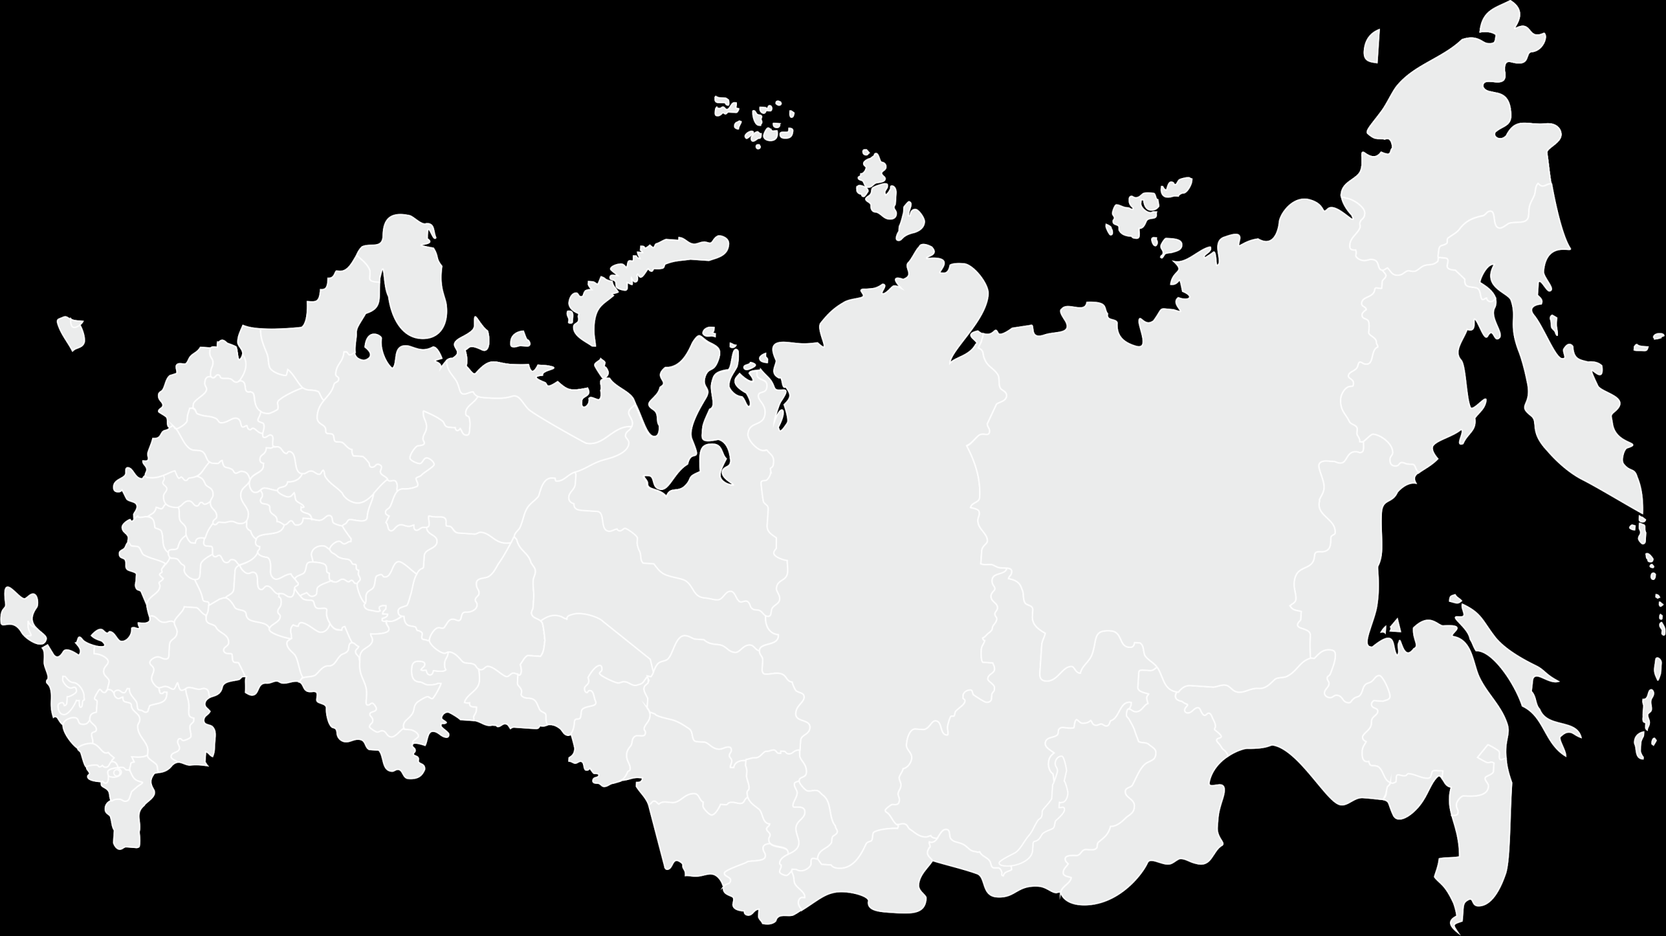

Средние показатели НОК
305 организация
95..100
69,96%
27 организаций
менее 90
6,19%
95,7
23,85%
104 организаций
90..95

Slide 5

Средние значения по критериям оценки
299
287
324
95,1
95,3
93,1
137
149
112
Открытость и доступность информации (К1)
Комфортность условий предоставления услуг (К2)
Доступность услуг для инвалидов (К3)
203
232
98,2
96,8
233
204
Доброжелательность, вежливость работников (К4)
Удовлетворенность условиями оказания услуг (К5)

Slide 6


Результаты НОК
95,7
СРЕДНИЙ БАЛЛ
272 ОБРАЗОВАТЕЛЬНЫХ ОРГАНИЗАЦИИ ПРЕВЫШАЮТ СРЕДНЕЕ ЗНАЧЕНИЕ
62,3% ОТ ОБЩЕГО КОЛИЧЕСТВА ОРГАНИЗАЦИЙ
РЕГИОНЫ, ПОЛУЧИВШИЕ НАИБОЛЕЕ ВЫСОКИЕ ЗНАЧЕНИЯ
Еврейская АО
Республика Алтай
Республика Тыва
Курская область
Республика Калмыкия
Чеченская Республика
РЕГИОНЫ, ПОЛУЧИВШИЕ МИНИМАЛЬНЫЕ ЗНАЧЕНИЯ
Республика Ингушетия
Новосибирская область
Калининградская область

Slide 7
Критерий «Открытость и доступность информации об организациях, осуществляющих образовательную деятельность»
Главный распорядитель бюджетных средств
Верховный суд Российской Федерации, Высший арбитражный суд Российской Федерации; Министерство иностранных дел Российской Федерации; Министерство культуры Российской Федерации; Министерство науки и высшего образования Российской Федерации; Министерство просвещения Российской Федерации; Министерство сельского хозяйства Российской Федерации; Министерство спорта Российской Федерации; Министерство экономического развития Российской Федерации; Правительство Российской Федерации; Федеральная таможенная служба; Федеральное агентство железнодорожного транспорта; Федеральное агентство морского и речного транспорта; Федеральное агентство по рыболовству; Федеральное агентство связи; Министерство транспорта Российской Федерации; Федеральное агентство воздушного транспорта
…
Министерство науки и высшего образования Российской Федерации; Министерство просвещения Российской Федерации; Министерство сельского хозяйства Российской Федерации; Федеральное агентство железнодорожного транспорта; Федеральное агентство морского и речного транспорта; Министерство культуры Российской Федерации; Министерство спорта Российской Федерации; Правительство Российской Федерации; Российская академия художеств

Slide 8
Показатель «Наличие на сайте организации информации о дистанционных способах обратной связи и взаимодействия с получателями услуг и их функционировании»
Главный распорядитель бюджетных средств
Верховный суд Российской Федерации, Высший арбитражный суд Российской Федерации; Министерство иностранных дел Российской Федерации; Министерство науки и высшего образования Российской Федерации; Министерство просвещения Российской Федерации; Министерство сельского хозяйства Российской Федерации; Министерство спорта Российской Федерации; Министерство экономического развития Российской Федерации; Правительство Российской Федерации; Федеральная таможенная служба; Федеральное агентство железнодорожного транспорта; Федеральное агентство морского и речного транспорта; Федеральное агентство по рыболовству; Федеральное агентство связи; Министерство культуры Российской Федерации; Министерство транспорта Российской Федерации; Федеральное агентство воздушного транспорта
…
Министерство науки и высшего образования Российской Федерации; Министерство просвещения Российской Федерации; Министерство сельского хозяйства Российской Федерации; Правительство Российской Федерации; Федеральное агентство железнодорожного транспорта; Федеральное агентство морского и речного транспорта; Министерство культуры Российской Федерации; Министерство спорта Российской Федерации; Российская академия художеств; Федеральное агентство связи

Slide 9
Показатель «Доля получателей услуг, удовлетворенных открытостью, полнотой и доступностью информации о деятельности организации, размещенной на информационных стендах, на сайте»
Главный распорядитель бюджетных средств
Министерство просвещения Российской Федерации; Министерство науки и высшего образования Российской Федерации; Федеральное агентство железнодорожного транспорта; Министерство сельского хозяйства Российской Федерации; Министерство культуры Российской Федерации
…
Министерство культуры Российской Федерации; Российская академия художеств; Министерство сельского хозяйства Российской Федерации; Министерство науки и высшего образования Российской Федерации

Slide 10
Критерий «Комфортность условий, в которых осуществляется образовательная деятельность»
Главный распорядитель бюджетных средств
Министерство сельского хозяйства Российской Федерации; Министерство науки и высшего образования Российской Федерации; Федеральное агентство воздушного транспорта; Федеральное агентство железнодорожного транспорта; Правительство Российской Федерации; Министерство просвещения Российской Федерации
…
Федеральное агентство железнодорожного транспорта; Федеральное агентство воздушного транспорта; Министерство науки и высшего образования Российской Федерации; Министерство сельского хозяйства Российской Федерации

Slide 11
Показатель «Обеспечение в организации комфортных условий предоставления услуг»
Главный распорядитель бюджетных средств
Министерство сельского хозяйства Российской Федерации; Министерство науки и высшего образования Российской Федерации; Федеральное агентство морского и речного транспорта; Федеральное агентство воздушного транспорта; Федеральное агентство железнодорожного транспорта; Правительство Российской Федерации;
…
Министерство сельского хозяйства Российской Федерации; Министерство просвещения Российской Федерации; Министерство науки и высшего образования Российской Федерации

Slide 12
Критерий «Доступность услуг для инвалидов»
Главный распорядитель бюджетных средств
Министерство сельского хозяйства Российской Федерации; Министерство науки и высшего образования Российской Федерации; Федеральное агентство воздушного транспорта; Федеральное агентство железнодорожного транспорта; Правительство Российской Федерации; Министерство просвещения Российской Федерации
…
Министерство сельского хозяйства Российской Федерации; Федеральная служба по интеллектуальной собственности, патентам и товарным знакам; Российская академия художеств; Министерство науки и высшего образования Российской Федерации

Slide 13
Показатель «Оборудование помещений организации и прилегающей к ней территории с учетом доступности для инвалидов»
Главный распорядитель бюджетных средств
Министерство сельского хозяйства Российской Федерации; Министерство науки и высшего образования Российской Федерации; Федеральное агентство воздушного транспорта; Федеральное агентство железнодорожного транспорта; Правительство Российской Федерации; Министерство просвещения Российской Федерации
…
Министерство спорта Российской Федерации; Федеральная служба по интеллектуальной собственности, патентам и товарным знакам; Российская академия художеств; Министерство науки и высшего образования Российской Федерации

Slide 14
Показатель «Обеспечение в организации условий доступности, позволяющих инвалидам получать образовательные услуги наравне с другими»
Главный распорядитель бюджетных средств
Министерство сельского хозяйства Российской Федерации; Министерство науки и высшего образования Российской Федерации; Федеральное агентство воздушного транспорта; Федеральное агентство железнодорожного транспорта; Правительство Российской Федерации; Министерство просвещения Российской Федерации
…
Министерство спорта Российской Федерации; Федеральная служба по интеллектуальной собственности, патентам и товарным знакам; Российская академия художеств; Министерство науки и высшего образования Российской Федерации

Slide 15
Показатель «Доля получателей услуг, удовлетворенных доступностью услуг для инвалидов»
Главный распорядитель бюджетных средств
Министерство науки и высшего образования Российской Федерации; Министерство просвещения Российской Федерации; Министерство сельского хозяйства Российской Федерации; Федеральное агентство связи; Федеральное агентство морского и речного транспорта
…
Министерство сельского хозяйства Российской Федерации; Министерство науки и высшего образования Российской Федерации

Slide 16
Критерий «Доброжелательность, вежливость работников»
Главный распорядитель бюджетных средств
Министерство науки и высшего образования Российской Федерации; Министерство просвещения Российской Федерации; Министерство сельского хозяйства Российской Федерации; Верховный суд Российской Федерации, Высший арбитражный суд Российской Федерации; Федеральная таможенная служба
…
Министерство науки и высшего образования Российской Федерации

Slide 17
Показатель «Доля получателей услуг, удовлетворенных доброжелательностью, вежливостью работников организации, обеспечивающих первичный контакт и информирование получателя услуги»
Главный распорядитель бюджетных средств
Министерство науки и высшего образования Российской Федерации; Министерство просвещения Российской Федерации; Министерство сельского хозяйства Российской Федерации; Верховный суд Российской Федерации, Высший арбитражный суд Российской Федерации; Федеральная таможенная служба
…
Министерство просвещения Российской Федерации; Министерство науки и высшего образования Российской Федерации; Министерство сельского хозяйства Российской Федерации; Министерство культуры Российской Федерации; Министерство спорта Российской Федерации

Slide 18
Показатель «Доля получателей услуг, удовлетворенных доброжелательностью, вежливостью работников организации, обеспечивающих непосредственное оказание услуги при обращении в организацию»
Главный распорядитель бюджетных средств
Министерство науки и высшего образования Российской Федерации; Министерство просвещения Российской Федерации; Министерство сельского хозяйства Российской Федерации; Верховный суд Российской Федерации, Высший арбитражный суд Российской Федерации; Федеральная таможенная служба
…
Министерство просвещения Российской Федерации; Федеральное агентство морского и речного транспорта; Министерство сельского хозяйства Российской Федерации; Правительство Российской Федерации; Министерство науки и высшего образования Российской Федерации; Министерство спорта Российской Федерации

Slide 19
Показатель «Доля получателей услуг, удовлетворенных доброжелательностью, вежливостью работников организации при использовании дистанционных форм взаимодействия»
Главный распорядитель бюджетных средств
Министерство науки и высшего образования Российской Федерации; Министерство просвещения Российской Федерации; Министерство сельского хозяйства Российской Федерации; Верховный суд Российской Федерации, Высший арбитражный суд Российской Федерации; Федеральная таможенная служба
…
Министерство науки и высшего образования Российской Федерации

Slide 20
Критерий «Удовлетворенность условиями ведения образовательной деятельности организаций»
Главный распорядитель бюджетных средств
Министерство науки и высшего образования Российской Федерации; Министерство сельского хозяйства Российской Федерации; Верховный суд Российской Федерации, Высший арбитражный суд Российской Федерации; Федеральное агентство воздушного транспорта; Федеральное агентство железнодорожного транспорта; Правительство Российской Федерации
…
Федеральное агентство по рыболовству; Федеральное агентство морского и речного транспорта; Министерство науки и высшего образования Российской Федерации; Министерство сельского хозяйства Российской Федерации;

Slide 21
Показатель «Доля получателей услуг, которые готовы рекомендовать организацию родственникам и знакомым»
Главный распорядитель бюджетных средств
Министерство науки и высшего образования Российской Федерации; Министерство сельского хозяйства Российской Федерации; Верховный суд Российской Федерации, Высший арбитражный суд Российской Федерации; Федеральное агентство воздушного транспорта;
…
Министерство спорта Российской Федерации; Министерство сельского хозяйства Российской Федерации; Правительство Российской Федерации; Министерство просвещения Российской Федерации

Slide 22
Показатель «Доля получателей услуг, удовлетворенных организационными условиями Предоставления услуг»
Главный распорядитель бюджетных средств
Министерство науки и высшего образования Российской Федерации; Министерство сельского хозяйства Российской Федерации; Верховный суд Российской Федерации, Высший арбитражный суд Российской Федерации; Федеральное агентство воздушного транспорта; Федеральное агентство железнодорожного транспорта
…
Российская академия художеств; Министерство науки и высшего образования Российской Федерации; Министерство сельского хозяйства Российской Федерации

Slide 23
Показатель «Доля получателей услуг, удовлетворенных в целом условиями оказания услуг в организации»
Главный распорядитель бюджетных средств
Министерство науки и высшего образования Российской Федерации; Министерство сельского хозяйства Российской Федерации; Верховный суд Российской Федерации, Высший арбитражный суд Российской Федерации; Федеральное агентство воздушного транспорта; Федеральное агентство железнодорожного транспорта
…
Министерство науки и высшего образования Российской Федерации; Федеральное агентство по рыболовству; Министерство спорта Российской Федерации; Правительство Российской Федерации; Министерство сельского хозяйства Российской Федерации

